Slide 1
Шутер ‘Шедеврострелялка’
Тришина Анастасия

Slide 3
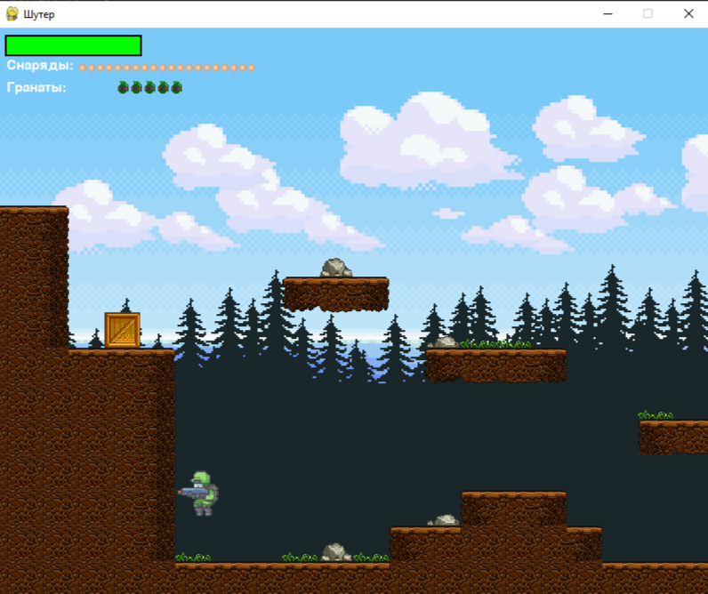
В‘Шедеврострелялке действуют такие же принципы как и во всех других шутерах
3 уровня
Враги, тающиеся тебя убить
Количество снарядов
Количество здоровья
Предметы для пополнения
здоровья и боеприпасов

Slide 4
БИБЛТОТЕКИ
В процессе создания были использованы такие библиотеки как pygame, pillow, pyside6 и другие

Slide 5
Функционал
Ходьба вперед назад на ‘d’, ‘a’. Прыжок
на ‘w’. Стрельба на ‘space’ и
Откладывание гранат на ‘q’.

Slide 6
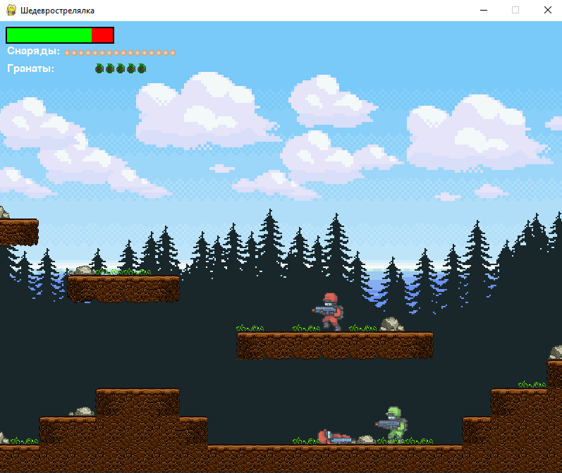
В ‘Шедеврострелялке’ можно убивать врагов!!!

Slide 7
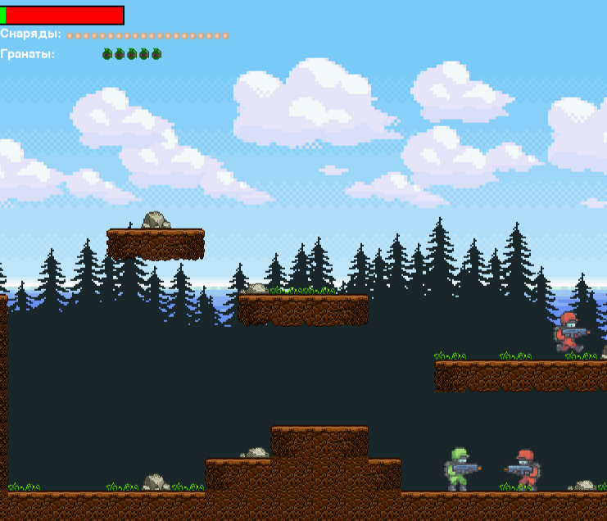
Твоё здоровье уменьшается, когда в тебя стреляют!

Slide 8
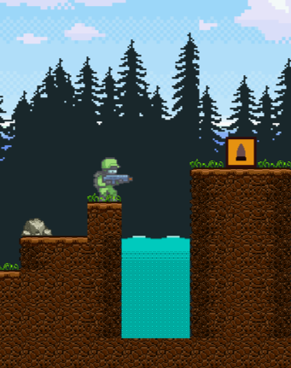
Предмет для восстановления снарядов

Slide 9
Спасибо за внимание!!!

